Slide 1
আশুগঞ্জ তাপ বিদ্যুৎ কেন্দ্র উচ্চ বিদ্যালয়
এপিএসসিএল, আশুগঞ্জ, ব্রাহ্মণবাড়িয়া।
বিষয়: জেনারেল ইলেকট্রিক্যাল ওয়ার্কস ১
বিষয় কোড: ৯০১৩
উপস্থাপনায়:
মো: আমিনুল ইসলাম
ট্রেড ইন্সট্রাক্টর, জেনারেল ইলেকট্রিক্যাল ওয়ার্কস
আশুগঞ্জ তাপ বিদ্যুৎ কেন্দ্র উচ্চ বিদ্যালয়

Slide 2
পঞ্চম অধ্যায়
রেজিস্ট্যান্স

Slide 3
এই অধ্যায়ে আমরা জানবো
অতি সংক্ষিপ্ত প্রশ্ন
১। পরিবাহীর ভিতর দিয়ে ইলেক্ট্রন প্রবাহের বাধাকে কী বলে ? ২। রেজিস্ট্যান্সের একক কী ?
৩। ১ স্থির বিদ্যুৎ একক সমান কত বিদ্যুৎ - চৌম্বকীয় একক ? ৪। ১ বিদ্যুৎ চুম্বকীয় একক সমান কত স্থির বিদ্যুৎ একক ?
৫।১ আন্তর্জাতিক ওহম সমান কত ওহম ?
সংক্ষিপ্ত প্রশ্ন
১। রেজিস্ট্যান্স বা রােধ বা প্রতিবন্ধ বা প্রতিবন্ধকতা কী ?
২। রেজিস্ট্যান্সের একক ও প্রতীক লেখ ।
৩। রেজিস্ট্যান্স কত প্রকার ও কী কী ?
৪। এক ওহম বলতে কী বােঝায় ?
৫। আন্তর্জাতিক ওহম বলতে কী বােঝায় ?
৬। রেজিস্ট্যান্স বলতে কী বােঝায় ? এর একক ও প্রতীক লেখ। রচনামূলক প্রশ্ন
১। রেঞ্জস রেজিস্ট্যান্স কত প্রকার ও কী কী আলাচোনা কর । ২। ভোল্টেজ ও রেজিস্ট্যান্সের মধ্যে পার্থক্য লেখ ।
৩। রেজিস্ট্যান্স পরিমাপের বিভিন্ন এককের মধ্যে সম্পর্ক আলাচনা কর ।

Slide 4
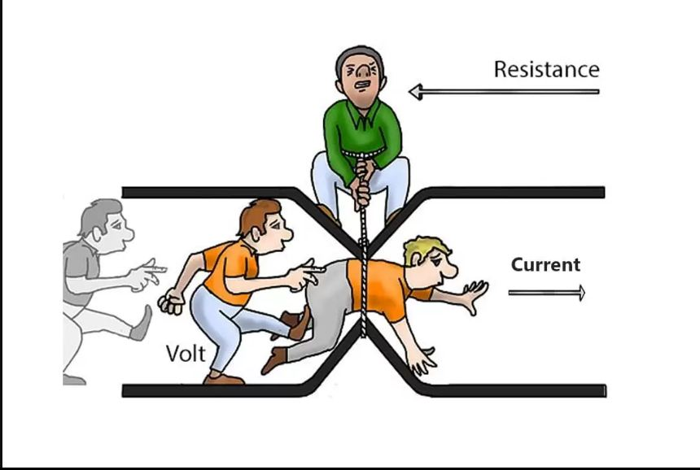
রেজিস্ট্যান্সঃ- পরিবাহীর মধ্য দিয়ে কারেন্ট প্রবাহের পথে যে বাধা তাকে রেজিস্ট্যান্স বা রোধ বা প্রতিবন্ধকতা বলে । অন্যভাবে বলা যায় , পরিবাহীর মধ্য দিয়ে কারেন্ট প্রবাহিত হওয়ায় পরিবাহীর যে ধর্ম বা গুণের জন্য কারেন্ট প্রবাহের বিরুদ্ধে বাধার সৃষ্টি করে তাকে রেজিস্ট্যান্স বা রোধ বা প্রতিবন্ধকতা বলে । একে দ্বারা R চিহ্নিত করা হয় । এর ব্যবহারিক একক ওহম।

Slide 5
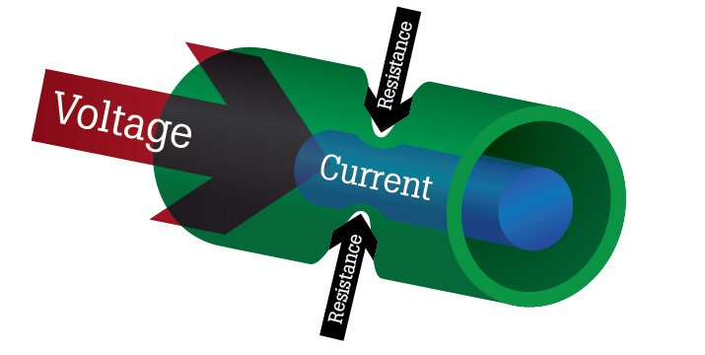
রেজিস্ট্যান্সের একক ও প্রতীকঃ-
রেজিস্ট্যান্স একটি পরিমাপমূলক রাশি । সুতরাং , এর একক আছে । ওহম মিটারের সাহায্যে রেজিস্ট্যান্সের একক পরিমাপ করা হয় ।
রেজিস্ট্যান্স পরিমাপের চারটি একক প্রচলিত আছে । যথা –
( ক ) স্থির বিদ্যুৎ একক ; ( খ ) বিদ্যুৎ - চৌম্বকীয় একক ( গ ) ব্যবহারিক একক এবং ( ঘ ) অন্তর্জাতিক একক । রেজিস্ট্যান্সকে ইংরেজি অক্ষর R দ্বারা প্রকাশ করা হয় ।

Slide 6
রেঞ্জসহ রেজিস্ট্যান্সের শ্রেণিবিভাগঃ-
রেজিস্ট্যান্স প্রধানত দুই প্রকার । যথা –
( ক ) নির্দিষ্ট মানের রেজিস্ট্যান্স : যে রেজিস্ট্যান্সের মান প্রয়ােজন মতাে পরিবর্তন করা যায় না , তাকে নির্দিষ্ট মানের রেজিস্ট্যান্স বলে । এর মান 0.5W হতে ৪w পর্যন্ত হয় ।
( খ ) পরিবর্তনীয় মানের রেজিস্ট্যান্স : যে রেজিস্ট্যান্সের মান প্রয়ােজন মতাে পরিবর্তন করা যায় , তাকে পরিবর্তনীয় মানের ব্লেজিস্ট্যান্স বলে । এর মান 1000™ হতে 5´™ এবং পাওয়ার 0.5W হতে 2W পর্যন্ত হয় । নির্দিষ্ট মানের রেজিস্ট্যান্স আবার চার প্রকার । যথা
( ক ) কার্বন রেজিস্ট্যান্স : এটি রেজিস্টরে রেজিস্ট্যান্স ইলিমেন্ট হিসেবে কার্বন অ্যালয় ব্যবহৃত হয় । এ রেজিস্ট্যান্সের উপর অ - পরিবাহী পদার্থের আবরণ থাকে । এর মান 0.1™ হতে 20´™ পর্যন্ত হয় এবং পাওয়ার 0.1W হতে 2W পর্যন্ত হয় ।
( খ ) মেটাল রেজিস্ট্যান্স : একটি সিরামিক সাবট্রেটের উপর পাতলা পদার্থের মতাে ধাতব অক্সাইডের বিভিন্ন । রেজিসিভ পদার্থের সংক্ষিপ্ত আবরণ প্যাচের মতাে করে এ ধরনের রেজিস্ট্যান্স তৈরি করা হয় । এর পাওয়ার 0.05W হতে 2W পর্যন্ত হয় ।
( গ ) ওয়্যার উন্ড রেজিস্ট্যান্স : এটিতে বেকেলাইট বা সিরামিকের উপর নাইক্রোম বা ম্যাঙ্গানিজের তৈরি তার প্যাচানাে হয় । জড়ানাে তারের উপর চিনামাটির আবরণ দিয়ে এ ধরনের রেজিস্ট্যান্স তৈরি করা হয় । এর মান 12 হতে 10002 পর্যন্ত হয় এবং পাওয়ার 5W হতে 100W পর্যন্ত হয় ।
( ঘ ) ডিপজিট্রেড রেজিস্টরঃ একটি কাচ বা সিরামিক নলের উপর রেজিস্ট্যাগসম্পন্ন গুণবিশিষ্ট উপাদান যথা : পাতলা ফিল কার্বন দানা বা কার্বন ব্রোরনের মিশ্রণে পাতলা পর্দার আকারে কয়েক স্তর প্যাঁচ দিয়ে এ ধরনের রেজিস্টর তৈরি করা হয় । এগুলাে বিভিন্ন ওয়াটের হতে পারে । যথা 0.5W হতে ৪W পর্যন্ত হতে পারে

Slide 7
রেজিস্ট্যান্স পরিমাপের বিভিন্ন এককের মধ্যে সম্পর্কঃ-
রেজিস্ট্যান্স পরিমাপের বিভিন্ন এককের মধ্যে সম্পর্ক নিমে দেয়া হলো
( ক ) স্থির বিদ্যুৎ একক ১ স্থির বিদ্যুৎ একক = ৯x১০-২০ বিদ্যুৎচৌম্বকীয় একক ;
( খ ) সিজিএস বিদ্যুৎচৌম্বকীয় একক । ১ বিদ্যুৎচৌম্বকীয় একক = স্থির বিদ্যুৎ একক ;
( গ ) ব্যবহারিক একক রেজিস্ট্যান্সের ব্যবহারিক একক ওহম ;
( ঘ ) আন্তর্জাতিক ওহম : রেজিস্ট্যান্সের আন্তর্জাতিক এককের নাম আন্তর্জাতিক ওহম । ১ আন্তর্জাতিক ওহম = ১.০০০৪৯৫ ওহম ।

Slide 8
প্রশ্নঃ-
অতি সংক্ষিপ্ত প্রশ্ন
১। পরিবাহীর ভিতর দিয়ে ইলেক্ট্রন প্রবাহের বাধাকে কী বলে ? ২। রেজিস্ট্যান্সের একক কী ?
৩। ১ স্থির বিদ্যুৎ একক সমান কত বিদ্যুৎ - চৌম্বকীয় একক ? ৪। ১ বিদ্যুৎ চুম্বকীয় একক সমান কত স্থির বিদ্যুৎ একক ?
৫।১ আন্তর্জাতিক ওহম সমান কত ওহম ?
সংক্ষিপ্ত প্রশ্ন
১। রেজিস্ট্যান্স বা রােধ বা প্রতিবন্ধ বা প্রতিবন্ধকতা কী ?
২। রেজিস্ট্যান্সের একক ও প্রতীক লেখ ।
৩। রেজিস্ট্যান্স কত প্রকার ও কী কী ?
৪। এক ওহম বলতে কী বােঝায় ?
৫। আন্তর্জাতিক ওহম বলতে কী বােঝায় ?
৬। রেজিস্ট্যান্স বলতে কী বােঝায় ? এর একক ও প্রতীক লেখ। রচনামূলক প্রশ্ন
১। রেঞ্জস রেজিস্ট্যান্স কত প্রকার ও কী কী আলাচোনা কর । ২। ভোল্টেজ ও রেজিস্ট্যান্সের মধ্যে পার্থক্য লেখ ।
৩। রেজিস্ট্যান্স পরিমাপের বিভিন্ন এককের মধ্যে সম্পর্ক আলাচনা কর ।

Slide 9
সকল কে ধন্যবাদ।

